Slide 1
離散凸解析 beyond $ℤ^{n}$
平井広志
東京大学 情報理工学系研究科 数理情報学専攻
JST, さきがけ
hirai@mist.i.u-tokyo.ac.jp
ワークショップ「離散凸解析と最適化」
京都大学数理解析研究所
2019年11月2日

Slide 2
離散凸解析 (Murota 1990年代 ～)
Fujishige, Shioura, Tamura,...
～ $ℤ^{n}$上の凸関数の理論
効率良く解ける離散最適化問題に対する枠組み
ネットワークフロー，マトロイド・劣モジュラ最適化etc
M凸関数 ($≒$ M 凸関数)
(付値)マトロイドの交換公理
数理経済学/ゲーム理論
L凸関数 ($≒$ L 凸関数 )
マトロイドランク関数/劣モジュラ関数
電気回路のポテンシャル
♮
ルジャンドル共役
♮

Slide 3
離散凸解析 beyond $ℤ^{n}$ (H. 2012 ～)
$ℤ^{n}(≈$グリッドグラフ)のようなグラフ上で
離散凸解析のアナロジーを展開
H. 2007～
ルーツ：マルチフローの双対理論，ゼロ拡張問題
ターゲット：マルチフロー・ネットワークデザイン
モジュラ束上の劣モジュラ最適化
関連：Valued CSP，CAT(0)空間上の凸最適化，
束っぽいグラフの理論，
ユークリッド的ビルディング,...
本発表：離散凸beyondの世界を紹介する

Slide 4
L 凸関数
♮
(Favati-Tardella 90, Murota 98, Fujishige-Murota 00)
～ 劣モジュラ関数の「凸な」貼り合わせ
♮
Def. $g:ℤ^{n}→ℝ∪\{∞\}$: L 凸
離散中点凸性
$$⇔$$
$g\left(x\right)+g\left(y\right) ≥g\left(\left\lceil \frac{x+y}{2}\right\rceil \right)+g\left(\left\lfloor \frac{x+y}{2}\right\rfloor \right)$ $(x,y∈ℤ^{n})$
$$x$$
$$\left\lceil \frac{x+y}{2}\right\rceil$$
$$\left\lfloor \frac{x+y}{2}\right\rfloor$$
$$y$$
Rem. ${\left\{0,1\right\}}^{n}∋u↦g(x+u)$は劣モジュラ
$i.e., g\left(x+u\right)+g\left(x+v\right) ≥g\left(x+\min\left(u,v\right)\right)+g\left(x+max⁡(u,v)\right)$

Slide 5
最急降下法(SDA)によるL 凸最小化の枠組み
♮
局所最適＝大域最適 → 最急降下法
局所最適性 → 劣モジュラ関数最小化
反復回数 $≈$初期点 $x$ と optとの$l_{∞}$-距離
領域スケーリング
$$x+{\{0,1\}}^{n}$$
$$x$$
$$x−{\{0,1\}}^{n}$$
Lovasz-Grotchel-Schrijver 1981, Schrijver 2000, Iwata-Fleischer-Fujishige 2001,...
Kolmogorov-Shioura 2009, Murota-Shioura 2014

Slide 6
♮
L 凸関数 + SDA はグラフ的に定式化できる
$$x_{1}$$
$$y_{2}$$
$$x_{n}$$
$$ℤ^{n}≈$$
$$×$$
$$× ⋯ ×$$
$$y_{1}$$
$$y_{n}$$
$$x_{2}$$
$g\left(x\right)+g\left(y\right) ≥g\left(\left\lceil \frac{x+y}{2}\right\rceil \right)+g\left(\left\lfloor \frac{x+y}{2}\right\rfloor \right)$
局所化
$$f:$$
$$×$$
$$× ⋯ ×$$
$$→ℝ∪\{∞\}$$
$$≈$$
劣モジュラ
$${\{0,1\}}^{n}$$

Slide 7
L凸関数 + SDA は「向き付けられた木の直積」上に定式化可能
c.f. Kolmogorov 11
$$x_{1}$$
$$y_{2}$$
$$x_{n}$$
$$×$$
$$× ⋯ ×$$
$$y_{1}$$
$$x_{2}$$
$$y_{n}$$
$g\left(x\right)+g\left(y\right) ≥g\left(\left\lceil \frac{x+y}{2}\right\rceil \right)+g\left(\left\lfloor \frac{x+y}{2}\right\rfloor \right)$
局所化
$$f:$$
$$×$$
$$× ⋯ ×$$
$$→ℝ∪\{∞\}$$
k-劣モジュラ
Huber-Kolmogorov 12
人工的なモデルに見えるが...

Slide 8
最小コストマルチフロー
Karzanov 79: 半整数性 + 擬多項式時間アルゴリズム
Karzanov 94: 強多項式時間アルゴリズム(楕円体法使用)
Goldberg-Karzanov 97: 組合せ的弱多項式時間アルゴリズム O(?)
無向
Max. ${\left\|f\right\|}_{1}−\sum_{e∈E}{a_{e}f_{e}}$
s.t. $f:$ { $T$-paths } $→ℝ_{+}$, $f_{e}≤c_{e} (e∈E)$
$$G=(V,E,T,c,a)$$
LP-双対 + 半整数性 + uncrossing
= Min. $g(x)$
s.t. $x∈$
L 凸
$$n$$
H. 15: SDA + スケーリング → $O(n \text{log} nAC \text{MF}(kn,km))$-time algo.

Slide 9
点容量型最大マルチフロー
Garg-Vazirani-Yannakakis 94: ノードマルチウェイカットの弱双対
Pap 08, 09: 半整数性 + 強多項式時間アルゴリズム (楕円体法使用)
Babenko-Karzanov 08: 組合せ的弱多項式時間アルゴリズム
Max. ${\left\|f\right\|}_{1}$ s.t. $f:$ { $T$-paths } $→ℝ_{+}$, $f_{v}≤c_{v} (v∈V)$
LP双対 + 半整数性 + 摂動
$≈$ Min. $g(x)$
s.t. $x∈$
$$n$$
L凸
H. 18: SDA → $O(n \text{log} k \text{SF}\left(n,m,1\right))$-time algo.
劣モジュラフロー

Slide 10
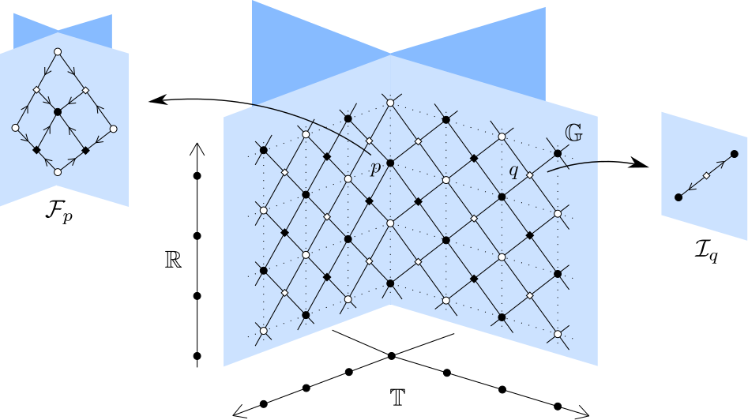
点容量型最小コストマルチフロー
Babenko-Karzanov 12: 半整数性 + 強多項式時間アルゴリズム (楕円体法使用)
の直積上の
L凸関数最小化
H-Ikeda 19: SDA+スケーリング
→ $O(m\text{log} nAC \text{SF}\left(nk,m,k\right))$-time algo.

Slide 11
なぜ，LPの双対なのにこんな問題になるのか？
凸多面体
非負
極小集合
$$c^{T}x$$
非負線形目的関数のもとでは，最適解は極小集合のなかにある．
多面体の極小集合は，（非凸な）面白い図形になる（タイトスパンの教訓）
有向/向き付け可能モジュラグラフ(Karzanov 98)
$⊇$ マルチフローLP双対の極小集合の離散化として現れる構造

Slide 12
有向モジュラグラフのルーツ
最小ゼロ拡張問題（多重施設配置問題）
$Γ$: 無向グラフ, グラフ距離 $d$
Min. $\sum_{v∈Γ}{\sum_{i}{b_{vi}d\left(v,x_{i}\right)}}+\sum_{i<j}{c_{ij}d(x_{i},x_{j})}$
s.t. $x=(x_{1},x_{2},⋯,x_{n})∈Γ^{n}$
$Γ=K_{2}$ $⇔$ 最小カット問題 → P
$Γ=K_{m}$ $⇔$ マルチウェイカット問題 → NP 困難
$Γ=$フレーム $⇔$ マルチフローLP双対になる → P (Karzanov 1998)
$Γ=メディアングラフ$ → P (Chepoi 1996)
特殊な
向き付け可能
モジュラグラフ

Slide 13
2分定理
[H. 2016] $Γ=$ 向き付け可能モジュラグラフ
$⇒$ ゼロ拡張問題 $∈\text{P}$
[Karzanov 1998] そうでなければ NP困難
有向モジュラグラフ上のL凸関数
&
その局所化：モジュラ半束上の劣モジュラ関数
$x↦\sum_{v,i}{b_{vi}d\left(v,x_{i}\right)}+\sum_{i,j}{c_{ij}d(x_{i},x_{j})}$ が$\vec{Γ}×\vec{Γ}×⋯×\vec{Γ}$上のL凸
SDA: 局所問題
＝SFM onモジュラ半束 ( ← tractable in VCSP model )
Kolmogorov-Thapper-Živný 2015

Slide 14
有向モジュラグラフとはどういうものか？
～ 相補モジュラ束の「非正曲率な」貼り合わせ
$≈$ベクトル部分空間のなす束の直積
$${\left\{0,1\right\}}^{3}$$
$${\left\{0,1\right\}}^{2}$$
$$≃$$
$$≃$$
$$≃$$
$$×$$
$$×$$
L凸関数 ～ 各モジュラ束上の劣モジュラ関数の「凸な」貼り合わせ
各モジュラ束が高さ２のときがフレーム，マルチフロー問題に頻出

Slide 15
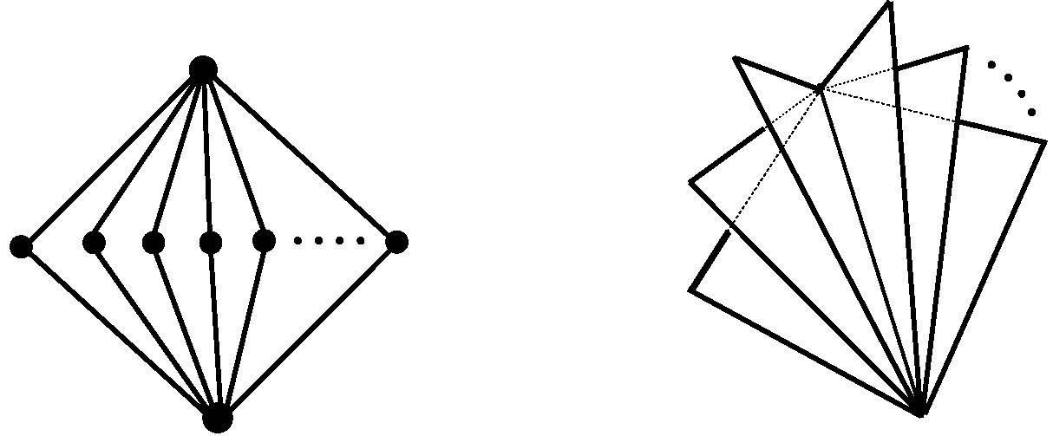
有向モジュラグラフの連続緩和
$ℤ^{n}↪ℝ^{n}$のアナロジー
構成する各モジュラ束に
$$↪$$
のようにして
ユークリッド面をつめる
オーソスキーム複体
Brady-McCammond 2012
一意測地的
得られる距離空間はCAT(0)空間になる (H. 2019)
L凸関数 $↪$ 測地的凸関数になることが多い (H. 2018)
Lovasz拡張
CAT(0)空間上の凸最適化が連続緩和として使えるかも ?
非可換ランク計算への応用 (Hamada-H.2017)

Slide 16
モジュラ束上の離散凸最適化
上の劣モジュラ関数最小化
$$×$$
$$×…×$$
Kuivinen 2011
Fujishige-Kiraly-Makino-Takazawa-Tanigawa 2014
劣モジュラ最大化による部分空間選択
Maehara-Nakashima 2018
組
合
せ
最
適
化
の
代
数
的
拡
張
非可換Edmonds問題（非可換ランクの計算）
Garg-Gurvits-Oliveira-Wigderson 2015(FOCS16) Ivanyos-Qiao-Subrahmanyam 2015(ITCS17)
相補モジュラ束上の劣モジュラ関数
その重み付き版（Dieudonne行列式の次数計算）
局所化
H.2018
一様モジュラ束上のL凸関数

Slide 17
一様モジュラ束 [H.17]
$⇔$ モジュラ束であって
$x⟼{\left(x\right)}^{+}≔ \bigvee{\left\{y \right| y:xの直上の元\}}$ が順序保存全単射
$${\left(x\right)}^{+}$$
$$x$$
Ex. $ℤ^{n}$, $∧$ = min, $∨$ = max, ${\left(x\right)}^{+}=x+1$
Rem. A型ユークリッド的ビルディングと等価 [H.17]
c.f. A型球面的ビルディング $⇔$ 相補モジュラ束 (Tits,Birkhoff)

Slide 18
一様モジュラ束上のL凸関数[H. 17]
$ℒ$: 一様モジュラ束
Def. $f:ℒ→ℝ∪\{∞\}$が L凸 $⇔$
$f\left(x\right)+f\left(y\right)≥f\left(x∧y\right)+f\left(x∨y\right)$
$∃α,f\left({\left(x\right)}^{+}\right)=f\left(x\right)+α$
$ℒ{=ℤ}^{n}のとき$通常の定義に一致
局所化 → 相補モジュラ束上の劣モジュラ関数
SDA + $l_{∞}$-反復上界

Slide 19
nc-rankとdeg-Det
Thm (Fortin-Reutenauer 2004)
$\text{nc}$-$\text{rank}\sum_{k}{x_{k}A_{k}} =$
$$n+m−\text{M}\text{ax}\text{.} r+s$$
非可換変数
$𝕂$上
$$∗$$
$$∗$$
s.t.
$$PA_{k}Q=$$
$$∗$$
$$(∀k)$$
$$r$$
$$0$$
$$∗$$
$$s$$
相補モジュラ束上の
劣モ最小化
$P,Q:$ $𝕂$上正則
Thm (H.2018)
$𝕂(t)$上
$\text{d}\text{e}g_{t}Det\sum_{k}{x_{k}A_{k}(t)} =$
$$\text{Min}\text{. }−\text{de}{\text{g}}_{t}\text{det} P − \text{de}{\text{g}}_{t}\text{det} \text{Q}$$
局
所
化
Dieudonne行列式
s.t. $\text{de}{\text{g}}_{t}{\left(PA_{k}Q\right)}_{ij}≤0 (∀k,∀ij)$
$P,Q:$ $𝕂(t)$上正則
一様モジュラ束上の
L凸最小化
Rem: rank/deg detでは，$≤$ 成立 (Lovasz 89/Murota 95)

Slide 20
$P=\left(p_{1} p_{2} … p_{n}\right): 𝕂\left(t\right)\text{上正則}$
$⟶\left\langle P\right\rangle ≔ \sum_{i}{𝕂{\left(t\right)}^{−}p_{i}} ⇔$ フルランク$𝕂{\left(t\right)}^{−}自由加\text{群}$ in $𝕂{\left(t\right)}^{n}$
$$𝕂{\left(t\right)}^{−}≔\left\{{ p}/q∈𝕂\left(t\right)\right|{\text{deg} p}/q≤0\}$$
$$\text{deg} \text{Det}=$$
$$\text{Min}\text{. }−\text{deg} L − \text{deg} M$$
s.t. $\text{deg} A_{k}\left(L,M\right)⊆[−∞,0] (∀k)$
$L,M:$フルランク$𝕂{\left(t\right)}^{−}自由加\text{群}⊆𝕂{\left(t\right)}^{n}$
where $A_{k}\left(x,y\right)≔x^{T}A_{k}y$
フルランク$𝕂{\left(t\right)}^{−}自由加\text{群}$の族は，一様モジュラ束になる
where $∧$ = $∩$, $∨$ = +, ${\left(L\right)}^{+}=tL$
注： $SL(𝕂{\left(t\right)}^{n})の$ユークリッド的ビルディングと呼ばれているもの
目的関数はL凸になる

Slide 21
deg Detを求めるSDA
Input: $A(t)=x_{1}A_{1}(t)+x_{2}A_{2}(t)+…+x_{m}A_{m}(t)$
0: $\text{de}{\text{g}}_{t}{\left(PAQ\right)}_{ij}≤0となるP,Q$ ( $𝕂(t)\text{上正則}$ )をとる
1: $PAQ=$ ${\left(PAQ\right)}^{0}+t^{−1}M$
$$∗$$
$$∗$$
2: Choose $S,T$ s.t. ${S\left(PAQ\right)}^{0}T=$
$$∗$$
局所最適性:
可補モジュラ束上の
劣モ最小化= nc-rank計算
$$r$$
$$0$$
$$∗$$
$$s$$
with maximum $r+s$
3: If $r+s≤n⇒P,Q$ 最適; $\text{deg} \text{Det} A=−\text{deg} \text{det} P−\text{deg} \text{det} Q$
4: If $r+s>n⇒$
$$P,Q←\left(\begin{matrix}I & O \\ O & tI_{r}\end{matrix}\right)SP,QT\left(\begin{matrix}I & O \\ O & t^{−1}I_{n−s}\end{matrix}\right)$$
; go to 1
部分加群$\left\langle P\right\rangle ,\left\langle Q\right\rangle が$一様モジュラ束を移動しているとみなせる

Slide 22
Remarks
deg detを計算する組合せ緩和法（Murota 1990,1995）の変種/簡単化
組合せ緩和法 $≈$ SDA +アパートメント($≈ℤ^{n}$)上の部分最適化
反復回数が$A$のSmith-McMillan 標準形を用いてシャープに評価できる
線形マトロイド交差 $A=\sum_{k}{{x_{k}t}^{c_{k}}a_{k}b_{k}^{T}}に$適用すると，
Frankのweight splitting algorithm の新しい実装となる(Furue-H 2019)
歪多項式行列のdeg Det計算(Oki 2019)

Slide 23
まとめ：離散凸解析 beyond $ℤ^{n}$
土台構造からのL/L 凸性の追求（M/M 凸性をひとまず忘れて）
離散凸解析の射程の拡大
マルチフロー・ネットワークデザインのアルゴリズム設計
モジュラ束にかかわる最適化問題・組合せ最適化の代数バージョン
非ユークリッド的な凸性の活用
離散最適化の新しいパラダイムへの挑戦
♮
♮
～ さきがけ研究課題「新しい凸性に基づく最適化理論とアルゴリズム」
おわり

Slide 24
References
H. Hirai: Discrete convexity and polynomial solvability in minimum 0-extension problems, SODA13, MPA16.
J. Chalopin, V. Chepoi, H. Hirai, D. Osajda: Weakly modular graphs and nonpositive curvature, Mem. AMS, to appear
H. Hirai: L-extendable functions and a proximity scaling algorithm for minimum cost multiflow problem, DISOPT15.
H. Hirai: A dual descent algorithm for node-capacitated multiflow problems and its applications, TALG18
H. Hirai: L-convexity on graph structures, JORSJ18
M. Hamada and H. Hirai: Maximum vanishing subspace problem, CAT(0)-space relaxation, and block-triangularization of partitioned matrix, 2017, arXiv.
H. Hirai: Uniform modular lattices and affine buildings, Adv. in Geometry, to appear,
H. Hirai: Computing the degree of determinants via discrete convex optimization over Euclidean buildings, SIAGA, to appear.
H.Hirai: A nonpositive curvature property of modular semilattices, 2019, arXiv.
H.Furue and H.Hirai: On a weighted linear matroid intersection algorithm by deg-det computation, 2019, arXiv.
H.Hirai and M.Ikeda: A cost-scaling algorithm for minimum-cost node-capacitated multiflow problem, 2019, arXiv.

Slide 25
Appendix

Slide 26
$G$: modular $⟺$
$∀v_{1},v_{2}, v_{3},∃z, d\left(v_{i},v_{j}\right) =d\left(v_{i},z\right)+d(z,$ $v_{j})$ $(1≤i<j≤3)$
$G$: orientable $⟺∃$ orientation s.t.
$∀$4-cycle is oriented as
modular semilattice $⟺$ Hasse diagram is oriented modular
Notes:
This is precisely definition.
G is modular if for every triple of vertices there is a vertex z contained in shortest paths among the triple.
G is orientable if there is an orientation such that every 4-cycle is oriented in this way.
An oriented modular graph is a modular graph endowed with this orientation.
A modular semilattice is exactly a semilattice whose Hasse diagram is oriented modular.

Slide 27
♮
Submodular / L-convex func.
is extended to a convex function on $ℝ^{n}$
via Lovász extension.
$f:{\left\{0,1\right\}}^{n}→ℝ$ ➔ $\overline{f}:{[0,1]}^{n}→ℝ$
111
110
000
100
An analogous property (often) holds
for our new submodular / L-convex func.
by means of CAT(0) space + convexity

Slide 28
Cartan-Alexandrov-Topogonov
curvature $≤0$
CAT(0)-space (Gromov 87)
$⇔$ geodesic metric space $(S,d)$ in which
every triangle is “slimmer”
$$\overline{x}$$
$$ℝ^{2}$$
$$x$$
$$S$$
$$\overline{y}$$
$$\overline{p}$$
$$\overline{z}$$
$$y$$
$$p$$
$$z$$
$$d\left(x,y\right)={\left\|\overline{x}−\overline{y}\right\|}_{2}$$
$$d\left(y,z\right)={\left\|\overline{y}−\overline{z}\right\|}_{2}$$
$$d\left(z,x\right)={\left\|\overline{z}−\overline{x}\right\|}_{2}$$
$$d\left(x,p\right)≤{\left\|\overline{x}−\overline{p}\right\|}_{2}$$
FACT: CAT(0)-space is uniquely geodesic
---> convex function

Slide 29
Modular lattice $↪$ CAT(0)-space
othoscheme complex
$ℒ$: modular lattice of finite rank
$K\left(ℒ\right)$ := the set of convex combinations $\sum_{p∈ℒ}{λ\left(p\right)p}$ of $ℒ$
s.t. $\text{supp} \text{λ}$is a chain
(Brady-McCammond 2012)
$$p_{3}$$
$$111$$
$$p_{2}$$
$${(ℝ}^{n},l_{2})$$
$$ℒ$$
$$p_{1}$$
$$110$$
$$p_{0}$$
$$000$$
$$100$$
Theorem ( Chalopin-Chepoi-H-Osajda 2014, c.f. Haettel-Kielak-Schwer 2017 )
$K\left(ℒ\right)$ is a complete CAT(0)-space.

Slide 30
Example
....
...
$$ℒ$$
$$K\left(ℒ\right)$$
$$ℒ=2^{\{1,2,…,n\}}≃{\left\{0,1\right\}}^{n}$$
$$K\left(ℒ\right)≃{\left[0,1\right]}^{n}$$

Slide 31
Submodular function $↪$ convex function
$ℒ$: modular lattice of finite rank
Lovász extension $\overline{f}:K(ℒ)→ℝ$ of $f:ℒ→ℝ$
$\overline{f}\left(x\right)≔ \sum_{i}{λ_{i}f(p_{i})}$ $(x=\sum_{i}{λ_{i}p_{i}}∈K(ℒ))$
Theorem (H. 2016)
$f$ is submodular on $ℒ$
$⇔\overline{f}$ is convex on $K(ℒ)$ (w.r.t. CAT(0)-metric)
original version: $ℒ={\left\{0,1\right\}}^{n},K\left(ℒ\right)≃{[0,1]}^{n}$
This suggests “continuous” optimization approach to
submodular minimization on modular lattice.

Slide 32
Maximum Vanishing Subspace Problem (MVSP)
Input：$A_{1},A_{2},…,A_{N}∈𝕂^{m×n}$
( $𝕂:$ field )
$$\text{Max}\text{. } \text{dim} X+ \text{dim} \text{Y}$$
$$s. t. A_{k}\left(X,Y\right)=0$$
$$\left(∀k\right)$$
$X⊆𝕂^{m}, Y⊆𝕂^{n}$
vector subspaces
where $A_{k}\left(x,y\right)≔x^{T}A_{k}y$
$A_{k}=E_{ij}$ $⇒$ stable set in bipartite graph = dual of bipartite matching
$A_{k}=a_{k}b_{k}^{T}⇒$ dual of linear matroid intersection

Slide 33
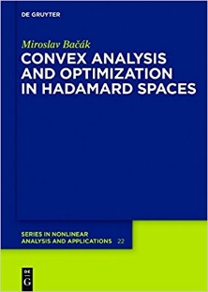
Submodular optimization approach
Hamada-H 2017
MVSP is viewed as a submodular optimization
over the modular lattice of all vector subspaces:
Apply CAT(0)-space relaxation + Lovász extension
→ convex optimization on CAT(0)-space
Apply Splitting Proximal Point Algorithm (Bačák 2014)
+ its convergence rate (Ohta-Pálfia 2015)
$$\text{M}\text{in}\text{.}−\text{dim} X−\text{dim} Y+ M \sum_{k}{\text{rank}{ A}_{k}|_{X×Y}}$$
$$\text{s}\text{.}\text{t}\text{. }\left(X,Y\right)∈ ℒ×ℳ$$
M. Bačák: Convex Analysis and Optimization in Hadamard Spaces,
De Gruyter, Berlin, 2014.

Slide 34
$${\left\{0,1\right\}}^{3}$$
$${\left\{0,1\right\}}^{2}$$
$$≃$$
$$≃$$
$$≃$$
$$×$$
$$×$$

